Slide 1
1
2
3
4
5
6
7
8
9
10
11
12
13
14
15
16
17
18
19
20
21
22
23
24
25
26
27
28
29
30
31
32
33
34
35
36
37
38
39
40
41
42
43
44
45
46
47
48
49
50

Slide 2
1
Какой жанр произведения начинается “Once upon a time…”?

Slide 3
2
В единственном или множественном числе слово “clothes”?

Slide 4
3
Из какого произведения дикарь по имени «Friday”?

Slide 5
4
Есть ли непроизносимая согласная в английском слове «знать»?

Slide 6
5
Являются ли антонимами слова “sad” и “happiness”?

Slide 7
6
Как звучит множественная форма слова “mouse”?

Slide 8
7
Кто автор фразы “To be or not
to be”?

Slide 9
8
Являются ли синонимами слова “clever”
и “smart”?

Slide 10
9
Продолжите пословицу
“A friend in need …”?

Slide 11
10
За каким животным белого цвета побежала Алиса?

Slide 12
11
О каком произведении идет речь?
«This story is about adventure of hero in the country of small people”

Slide 13
12
Подберите
3 синонима
к слову “like”

Slide 14
13
Можно ли без контекста определить значение слова “land”?

Slide 15
14
Найдите лишнее слово в строке
“arm, hand, fist, finger”

Slide 16
15
Замените «стойка администратора»
на английский эквивалент

Slide 17
16
Какая непроизносимая согласная буква в английском варианте слова «часто»?

Slide 18
17
«Говорю по-английски»
Какой предлог
вы будете использовать при переводе выражения?

Slide 19
18
«Switch off» -
это включить или выключить?

Slide 20
19
Какая гласная пишется
в английском слове «ручные часы»?

Slide 21

20
Произнесите множественную форму слова “woman”

Slide 22
21
Какой русской пословице соответствует “Among the blind the one-eyed is king”?

Slide 23
22
Название какого жителя моря можно собрать из всех
этих букв
rkhsa

Slide 24
23
Закончи поговорку “Speech is silver but silence is …”

Slide 25
24
«кто-то», «никто», «кто-нибудь»
Какая общая составляющая у всех этих слов на английском языке?

Slide 26
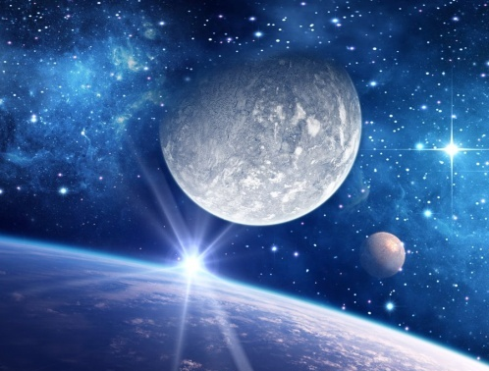
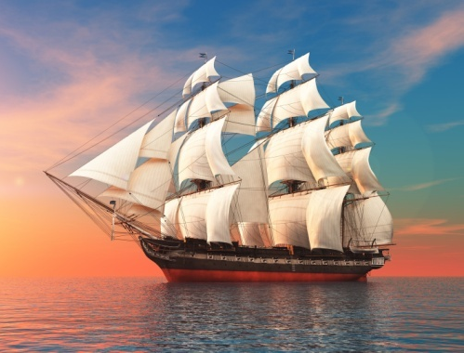
25
Решите ребус
high-speed transport

Slide 27
26
К каким частям речи относится слово «water”?

Slide 28
27
Какая частица отвечает за образование возвратных местоимений?

Slide 29
28
Как образуется наречие от слова “bright”?

Slide 30
29
Из какого языка в английский пришло слово “sofa”?

Slide 31
30
“skirt” – юбка
“kilt”- юбка
В чем разница?

Slide 32
31
“better” или “best”
Что лучше?

Slide 33
32
Какими английскими буквами обозначается аббревиатура «США»?

Slide 34
33
Чей это адрес
“221 B, Baker Street, London”?

Slide 35
34
Give me one loaf …
Что вам даст продавец магазина после этой просьбы?

Slide 36
35
Как звали английского писателя Киплинга?

Slide 37
36
Какой напиток дословно переводится «петушиный хвост»?

Slide 38
37
«Она готовит обед»
Какое окончание пишется
у глагола
“She is cook… dinner”

Slide 39
38
В названии какого вида спорта есть «коробка»?

Slide 40
39
Какую букву надо поменять на какую чтобы «петь» превратить в «песню»?

Slide 41
40
Из какого языка в английский пришли слова “sky”, “ski”, “skate”?

Slide 42
41
Что убило кошку в известной английской пословице?

Slide 43
42
Подберите
антоним к слову “fast”

Slide 44
43
Формами какого глагола являются “was” и “were”?

Slide 45
44
Let*s play together
Что мы заменили звездочкой?

Slide 46
45
Имеет ли множественное число слово “fish”?

Slide 47
46
Какая буква пишется удвоенно в слове «буква»?

Slide 48
47
Что в некоторых глаголах означает префикс
re-?

Slide 49
48
Прозвище какого человека переводится «сладкий зуб»?

Slide 50
49
His like to play in tennis.
Сколько ошибок в предложении?

Slide 51
50
Можно ли определить часть речи у слова “can” без контекста?

